Slide 1
«ГРАНТИ ДЛЯ БІЗНЕСУ В ПРИФРОНТОВОМУ ЗАПОРІЖЖІ - ЦЕ МОЖЛИВО! ДЕ ЩУКАТИ? ЯК ОТРИМАТИ? ЯК МАСШТАБУВАТИСЯ?
Спікер:
Людмила Сірко

Slide 2
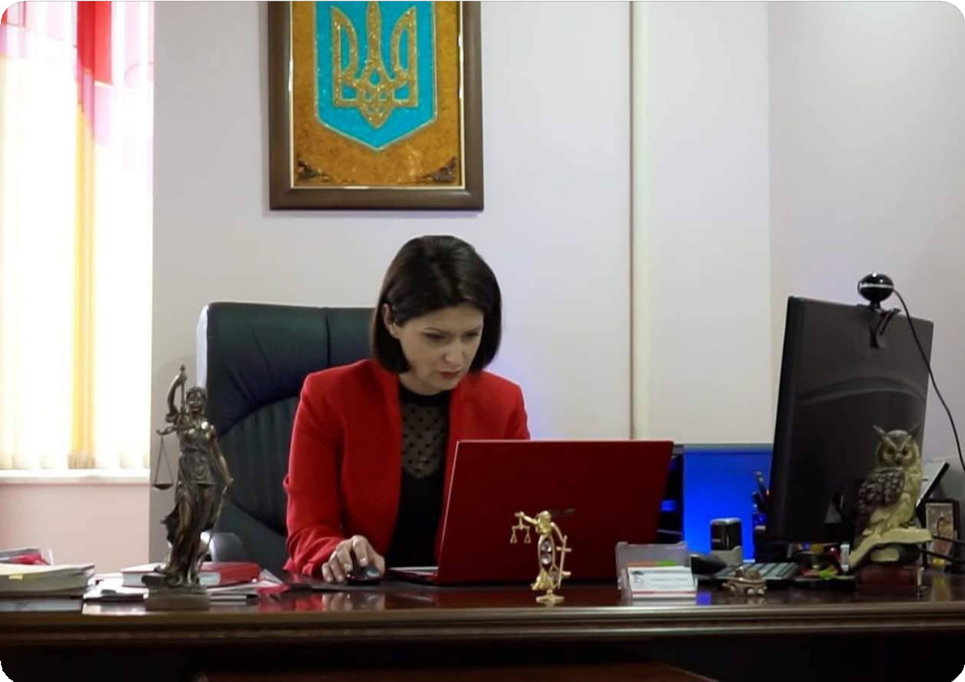
МІЙ ШЛЯХ ДО ГРАНТІВ
1
До 2022 року
Адвокат з 15 річним досвідом в м.Енергодар
вчений ступінь кандидат юридичних наук (доктор філософії).
Окупація
Втрата всіх матеріальних активів родини: готель, дитячий табір, адвокатська контора, будівельні фірми чоловіка
2
3
Відновлення
Залучення грантових можливостей: започаткування двох соціальних підприємств в приймаючій запорізькій громаді, створення нових робочих місць

Slide 3
4 500 000 ГРН.
З 03 березня 2022 року- Грантрайтер, фахівчиня по залученню та реалізації грантових проєктів власниця релакованого бізнесу, керівниця ГО «Сімейне коло/громадська експертиза».
Спікер навчальних заходів по написанню та реалізації грантових проєктів.
загальна сума 41 позитивної грантової заявки
3 РОКИ ПРАКТИКИ
по залученню грантової допомоги на розвиток бізнес проектів ФОП, ТОВ
4 РОКИ ПРАКТИКИ
по залученню грантової допомоги на реалізацію соціальних проєктів ГО, БО
15 РОБОЧИХ МІСЦЬ
для своєї команди ВПО

Slide 4
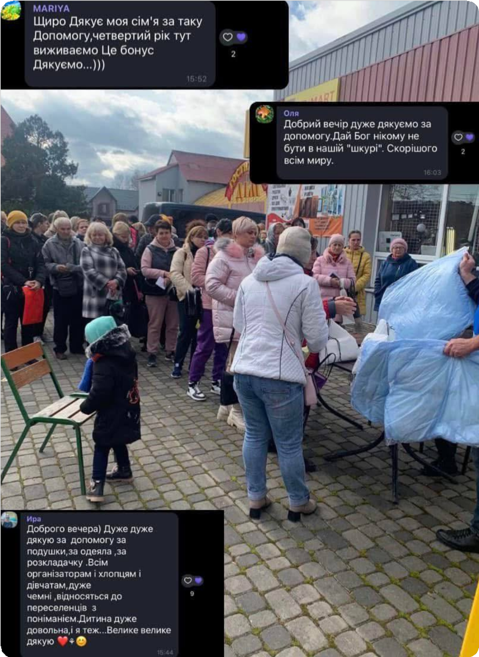
ЯК Я СТАЛА ЕКСПЕРТОМ
Перший рік: 10 грантів для ВПО через ГО
Другий рік: 12 грантів для ВПО + 4 на відновлення втрачено бізнесу в окупації
Третій рік: 16 бізнес-грантів для ВПО та на власний бізнес в м. Запоріжжі

Slide 5
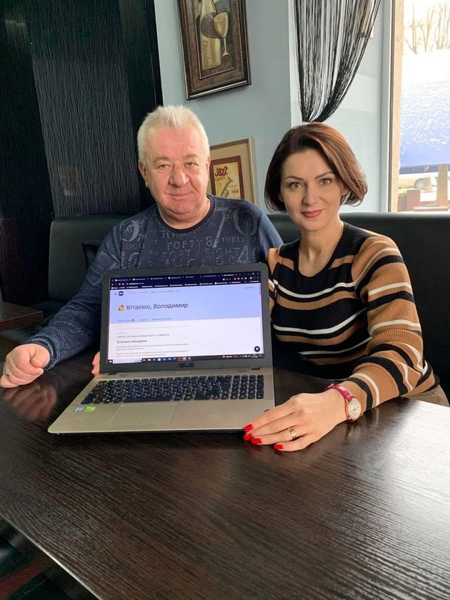
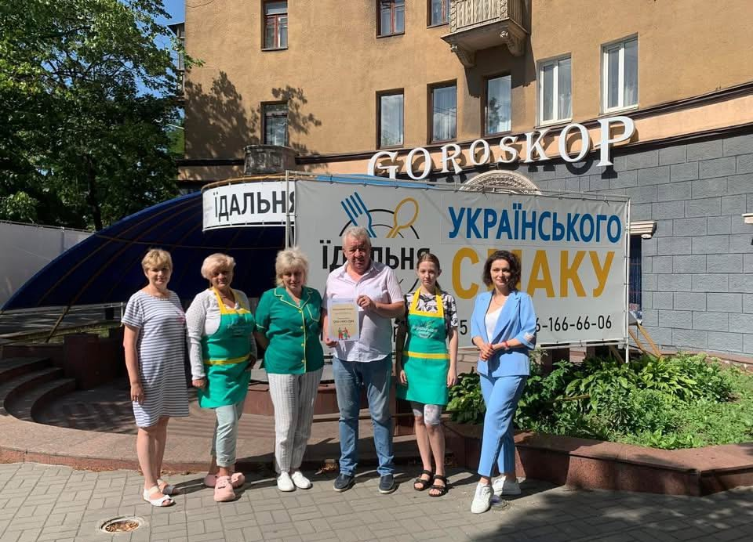
ВІДНОВЛЕНІ ПІДПРИЄМСТВА:
ЇДАЛЬНЯ УКРАЇНСЬКОГО СМАКУ
12 робочих місць ВПО
Мета проєкту «Їдальня українського смаку» –
створити доступний заклад швидкого комплексного харчування
в Запоріжжі, що забезпечуватиме якісні гарячі обіди
для населення, підтримуватиме соціально вразливі категорії
та сприятиме економічному відновленню регіону.
м.Запоріжжя, пр. Соборний, буд. 175

Slide 6
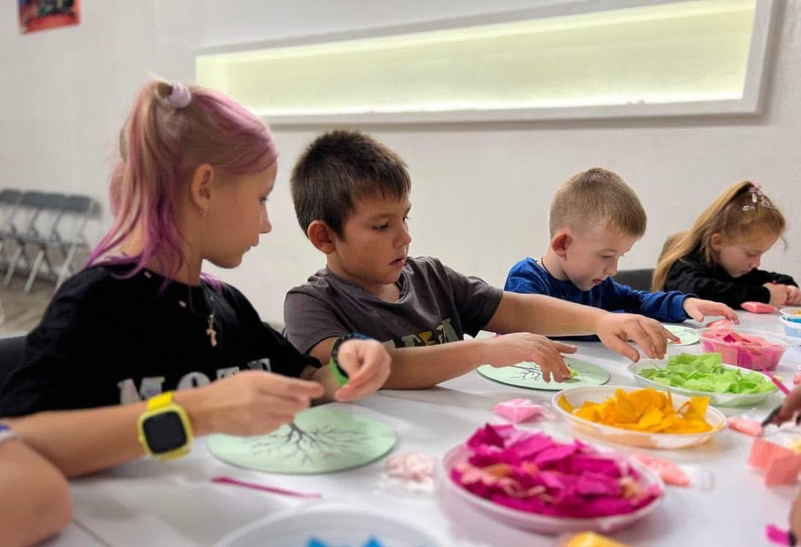
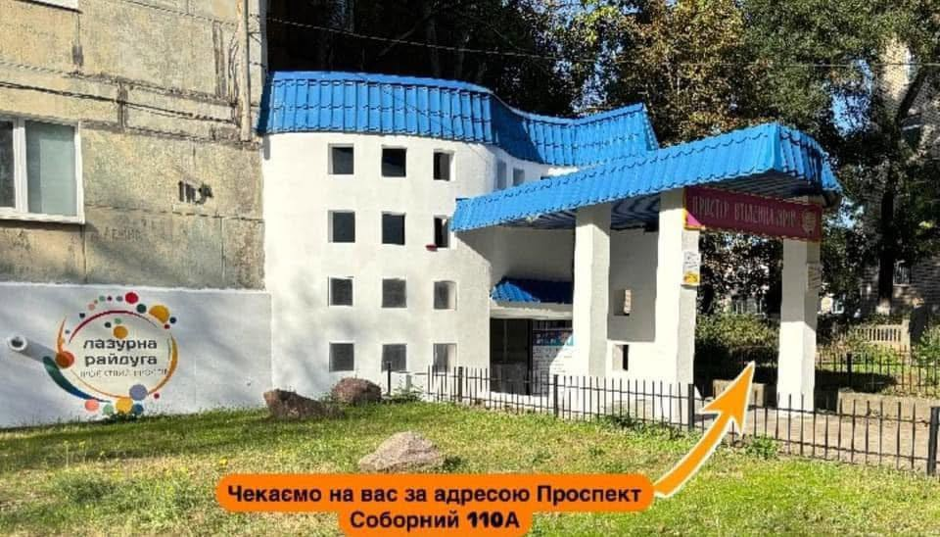
ДИТЯЧИЙ ОСВІТНІЙ КОВОРКІНГ
ВІДНОВЛЕНІ ПІДПРИЄМСТВА:
4
робочих місця ВПО
грантовий бізнес проєкт, відновлення з нуля втраченого в тимчасово окупованій смт. Кирилівці дитячого табору
«Лазурна райдуга»
м. Запоріжжя, пр. Соборний, буд. 110А

Slide 7
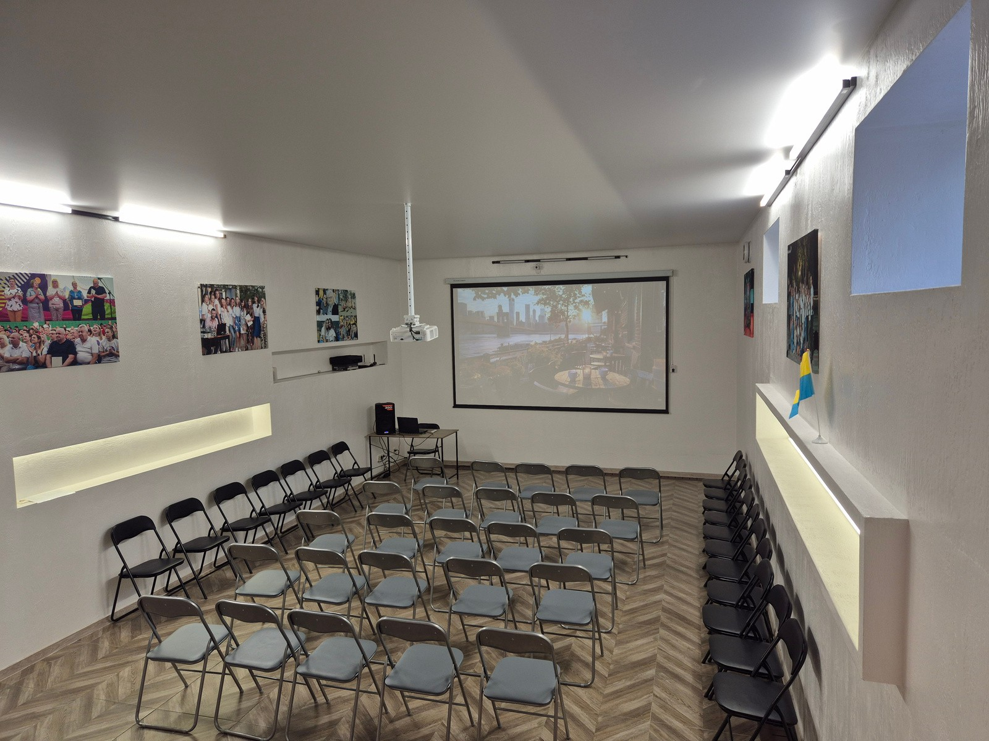
ВІДНОВЛЕНІ ПІДПРИЄМСТВА:
КОНФЕРЕНЦ-ЗАЛ «ПІД КЛЮЧ»
1
робоче місце ВПО
Надаємо в погодинну оренду конференц- зал, для проведення конференцій, семінарів, тренінгів та інших заходів.
Додатково робимо кейтерінг та кава брейк.

Slide 8
Блок 1.
ГРАНТИ ЯК РЕСУРС ДЛЯ СТАРТУ
БІЗНЕС ПРОЄКТІВ У ПРИФРОНТОВОМУ ЗАПОРІЖЖІ

Slide 9
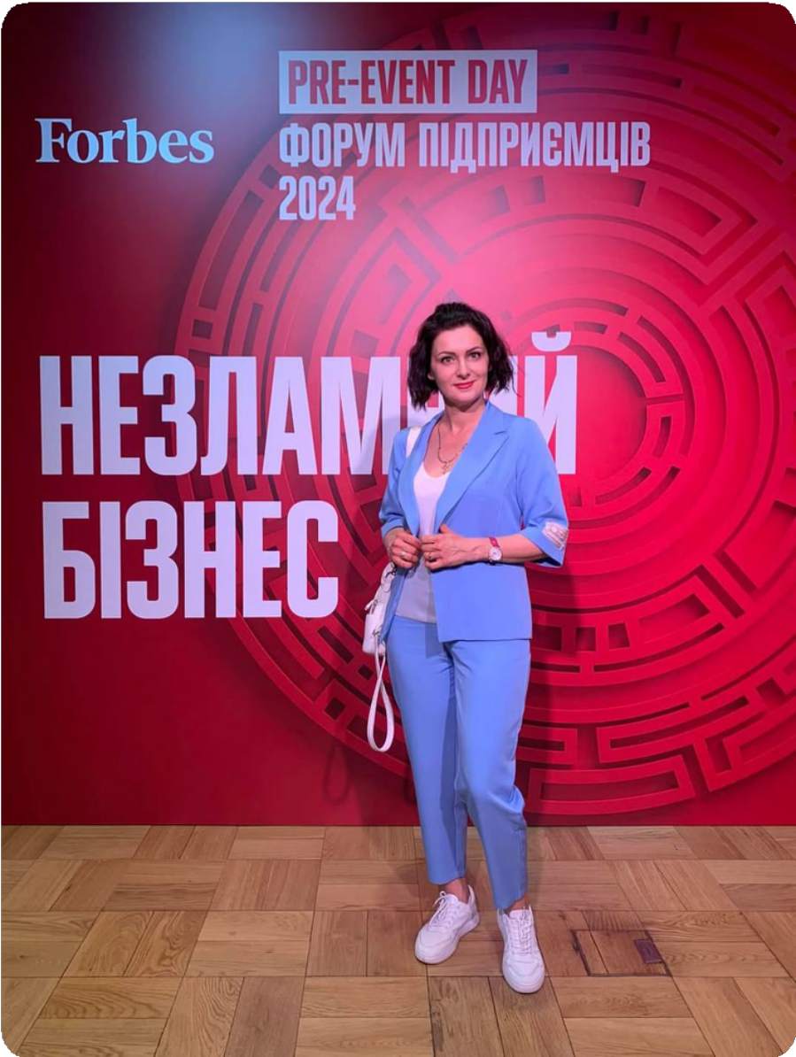
ЩО ТАКЕ ГРАНТИ?
З власної практики, Гранти — це не удача, а інструмент.
У прифронтовому Запоріжжі це не просто фінансова підтримка.
Це шанс триматися на плаву, відновити втрачений бізнес, дати роботу іншим
і зробити свій вклад у стійкість громади.
Грант — це про стратегію, про готовність працювати 24/7 і будувати майбутнє
навіть на уламках.

Slide 10
ГРАНТИ МОЖУТЬ БУТИ У ВИГЛЯДІ:
1
Грошових коштів
як у національній/так і еквівалентно курсу в іноземній валюті.
2
Стипендії на навчання
оплати курсів підвищення кваліфікації, експертності заявника/команди.
Обладнання
сировина, інші ресурси, не заборонені законодавством.
4
3
Консультаційна підтримка
проведення аудиту, експертна підтримка.
5
Грошей на рекламу
у вигляді доступних рекламних послуг.

Slide 11
ХТО НАДАЄ ГРАНТИ?
(грантонадавачі, донори)
Державні програми:
єРобота (гранти від "Дія.Бізнес") – для відкриття
або розширення власної справи.
Місцеві програми підтримки бізнесу – гранти
та фінансова допомога від обласних адміністрацій та міських рад.
Міжнародні організації
Приватні та благодійні фонди

Slide 12
КОМУ НАДАЮТЬ ГРАНТИ?
(грантоотримувачі)
Мікро, малому та середньому бізнесу
Приватним особам, в 99% під зобов’язання зареєструвати ФОП
Ініціативним групам, які мають партнера ФОП, ТОВ, або ГО, БО Громадським організаціям, Благодійним фондам
Громадам, закладам культури, медицини, освіти і науки та інше

Slide 13
Блок 2.
ЯК ЗНАЙТИ АКТУАЛЬНІ ГРАНТОВІ ПРОГРАМИ У ЗАПОРІЖЖІ

Slide 14
ДЕ ШУКАТИ ГРАНТИ?
Платформи для пошуку грантів та фінансової підтримки для бізнесу в прифронтових зонах
Громадський простір
Посилання: https://www.prostir.ua/?s=%D0%B3%D1%80%D0%B0%D0%BD%D1%82%D0%B8&paged=2
Гурт "Гроші"
Посилання: https://gurt.org.ua
Ресурсний портал "Конкурси та гранти для бізнесу"
Посилання: https://www.business.gov.ua

Slide 15
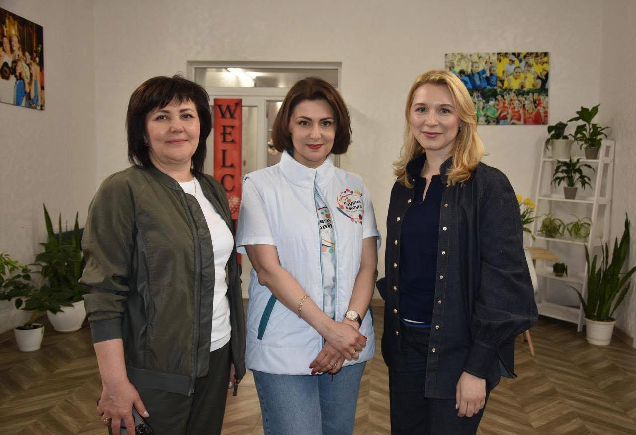
Висновок: Що вже працює на практиці: 🔹 Гранти на розвиток – У межах програми «Власна справа» ми вже реалізуємо два проєкти – Загальна сума залученого фінансування — 500 000 грн – Гранти — це можливість закупити обладнання, запустити напрямок, розширити команду – У 99% випадків відсутні фінансові зобов’язання перед донором, якщо проєкт реалізовано згідно з умовами 🔹 Компенсація заробітної плати для ВПО – Центр зайнятості компенсує витрати на оплату праці – У нашому випадку — понад 100 000 грн компенсацій за 7 працевлаштованих ВПО (виплати ще тривають) 🔹 Програма стажування – Дозволяє без ризику для бізнесу адаптувати нових працівників – Людина вчиться працювати саме у вашій команді — ви готуєте кадри «під себе»
Запорізька обласна служба зайнятості
Опис: Інформація про державні актуальні грантові можливості, алгоритми отримання компенсацій, працевлаштування, стажування.
Посилання: https://www.facebook.com/profile.php?id=100064600485098&mibextid=wwXIfr
Запорізька обласна військова/ державна адміністрація
Опис: Платформа, що надає інформацію про актуальні грантові можливості для мешканців прифронтового Запоріжжя.
Посилання: https://www.zoda.gov.ua/article/2700/dlya-biznesu.html

Slide 16
ЯК ВИБРАТИ ПРАВИЛЬНИЙ ГРАНТ?
Ключові кроки, які треба визначити перед подачею заявки:
Для кого цей грант? – бізнес чи громадський сектор, і хто саме Ви?
Чи є визначення пільгових категорій, які можуть брати участь? Релокований чи місцевий постраждалий бізнес від військових дій, ВПО, багатодітні, ветерани, гендер (жінки/чоловіки/молодь)?
Географія проєкту: південні, центральні, східні та північні області, чи вся Україна?
Яка мета гранту, які саме проєкти донор хоче підтримати? Яка мета саме Вашої участі?
Дослідіть умови участі: хто може приймати участь бізнес чи ГО?
Оцініть реалістичність вимог: чи є у вас достатньо ресурсів і часу, щоб якісно виконати вимоги в короткі дедлайни чи з великими обсягами.
Проаналізуйте на які саме статті витрат донор дозволяє витратити кошти в межах проекту?
Перевірте дедлайни та умови подачі: деякі програми дуже обмежені в часі подання.
Дізнайтеся, які документи потрібні?
Головне – не потрібно подавати на всі гранти підряд! Вибирайте тільки ті, що найкраще відповідають вашим потребам і можливостям!

Slide 17
ЯК ПРАВИЛЬНО ПІДГОТУВАТИ УСПІШНУ ЗАЯВКУ
Блок 3.

Slide 18
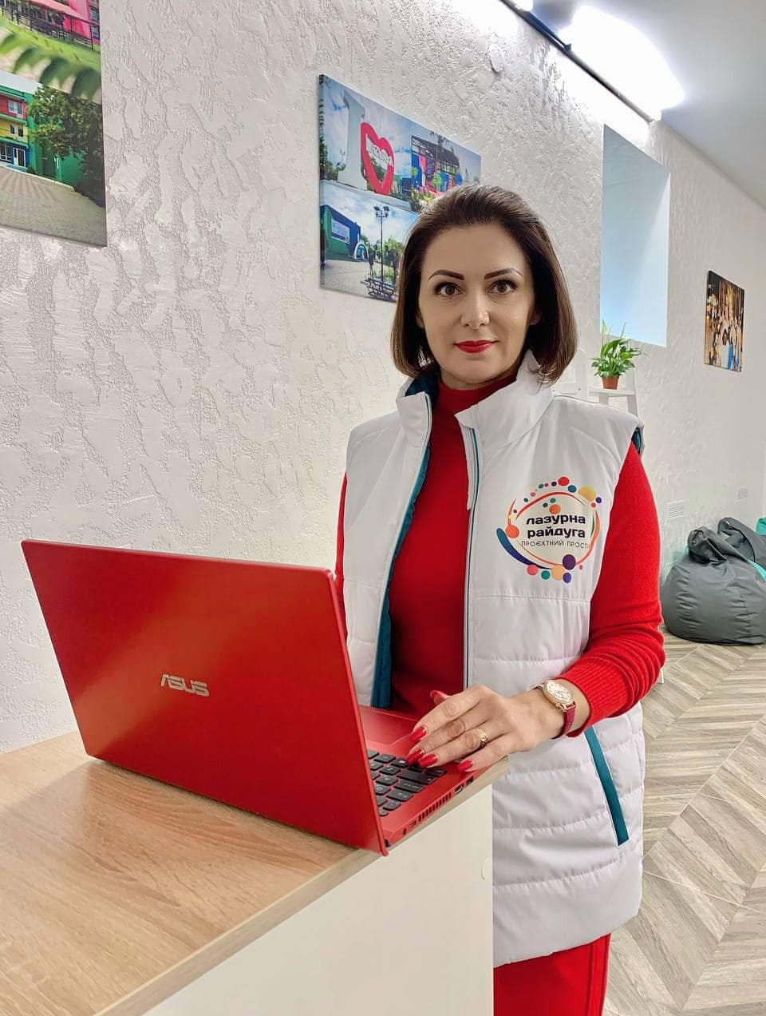
ВИЗНАЧТЕ ВЛАСНУ БІЗНЕС ІДЕЮ
01
та оцініть умови гранту на відповідність
02
ЧІТКО СФОРМУЛЮЙТЕ,
на що саме потрібно фінансування
складіть попередній список: обладнання, послуг, інших витрат які необхідні саме у вашому проєкті. Переконайтеся, що грант відповідає вашим потребам.
03
СКЛАДІТЬ БЮДЖЕТ
Розпишіть, на що підуть гроші (в чернетці краще мати декілька пропозицій по покупці товару/послуги, це демонструє донору проведений порівняльний аналіз ціни).
04
ПРИДІЛІТЬ УВАГУ СОЦІАЛЬНОМУ ВПЛИВУ:
Робочі місця для вразливих категорій, товар/послуга з мінімальним доступним чеком, фізична доступність, дитячі куточки, столики для годування та ін.,

Slide 19
ДОТРИМУЙТЕСЯ ДЕДЛАЙНІВ І ТЕХНІЧНИХ ВИМОГ
05
ПЕРЕВІРТЕ ФІНАНСОВУ ІСТОРІЮ
На відсутність заборгованостей, арештів на ваших рахунках тощо
ПРОАНАЛІЗУЙТЕ СВОЇ СОЦІАЛЬНІ МЕРЕЖІ
оновіть пости, щоб донор бачив активність на сторінці релевантним датам конкурсу
06
07
Дедлайн у грантовій заявці – це кінцевий термін, до якого заявник має надати всі отримані документи для розгляду грантодавцем.
Запізнення = автоматична дискваліфікація! Якщо в умовах зазначено, що кінцевий термін подачі 05.05.2024 об 24:00 то в 00:01 заявка не буде розглядатися, незалежно від її якості.
Грантова заявка – це не просто опис ідеї, а документ із чіткими вимогами. Також найперспективніший проєкт може бути відхилений через порушення дедлайну.Плануйте подачу заявки заздалегідь, не відкладайте на останній день.
Дедлайни – це не орієнтир, а жорстка межа! Не ігноруйте їх

Slide 20
08
ТЕХНІЧНІ ВИМОГИ: ДРІБНИЦІ, ЩО ВИРІШУЮТЬ УСЕ
Обсяг заявки: Дотримуйтеся обмежень за кількістю слів, сторінок, файлів згідно з умовами
Необхідні документи. В різних грантах список може бути різним, самі основні:
правоустановчі документи (ФОТ, ТОВ, ГО/БО)
фінансовий план або кошторис (детальний розписаний, як правило за зразком бланку донора)
резюме заявника або команди (як правило за зразком бланку донора) Інші документи
можливо буде вимога надати резюме команди проєкту чи ваше портфоліо.
Формат подачі: грантодавці традиційно вимагають певні формати файлів: PDF, Word, Excel.
Чіткість, структура та зрозумілість – запорука успіху: Використовуйте чіткі заголовки, абзаци, маркери. Уникайте довгих та заплутаних речень.
Читати технічні вимоги важливо!

Slide 21
СТРУКТУРА ГРАНТОВОЇ ЗАЯВКИ, НАПИСАННЯ ТА ПОДАННЯ ДОКУМЕНТІВ
Блок 4.

Slide 22
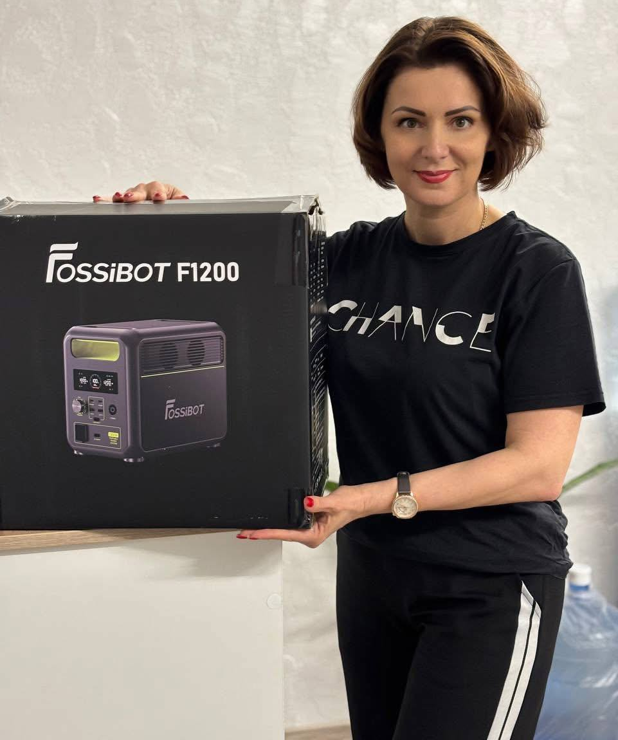
ГРАНТОВА ЗАЯВКА: ОСНОВНІ БЛОКИ
З моєї практики проведення навчальних семінарів з грантрайтингу, можу впевнено сказати:
Це окрема велика й розгорнута тема. Повноцінне опрацювання структури та заповнення грантової заявки займає від 5 до 15 годин навчання. Тож, наразі надаю лише короткий ананс – перелік основних блоків, які містить типова грантова заявка
Інформація про заявника
Опис проблеми/потреби
Мета і завдання проєкту
План реалізації/заходи
Цільова аудиторія
Очікувані результати та вплив
Команда проєкту
Бюджет проєкту
Стійкість проєкту
Ризики та шляхи їх подолання
Додатки (за потреби)

Slide 23
Блок 5.
ПЕРІОД ОЧІКУВАННЯ РЕЗУЛЬТАТУ РОЗГЛЯДУ
ГРАНТОВОЇ ЗАЯВКИ

Slide 24
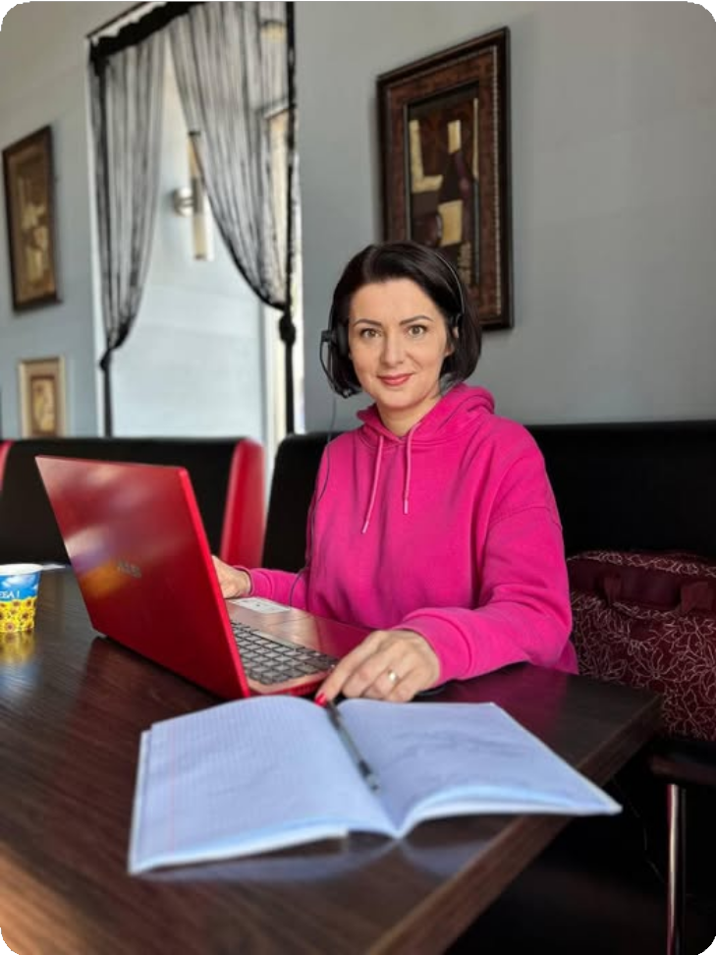
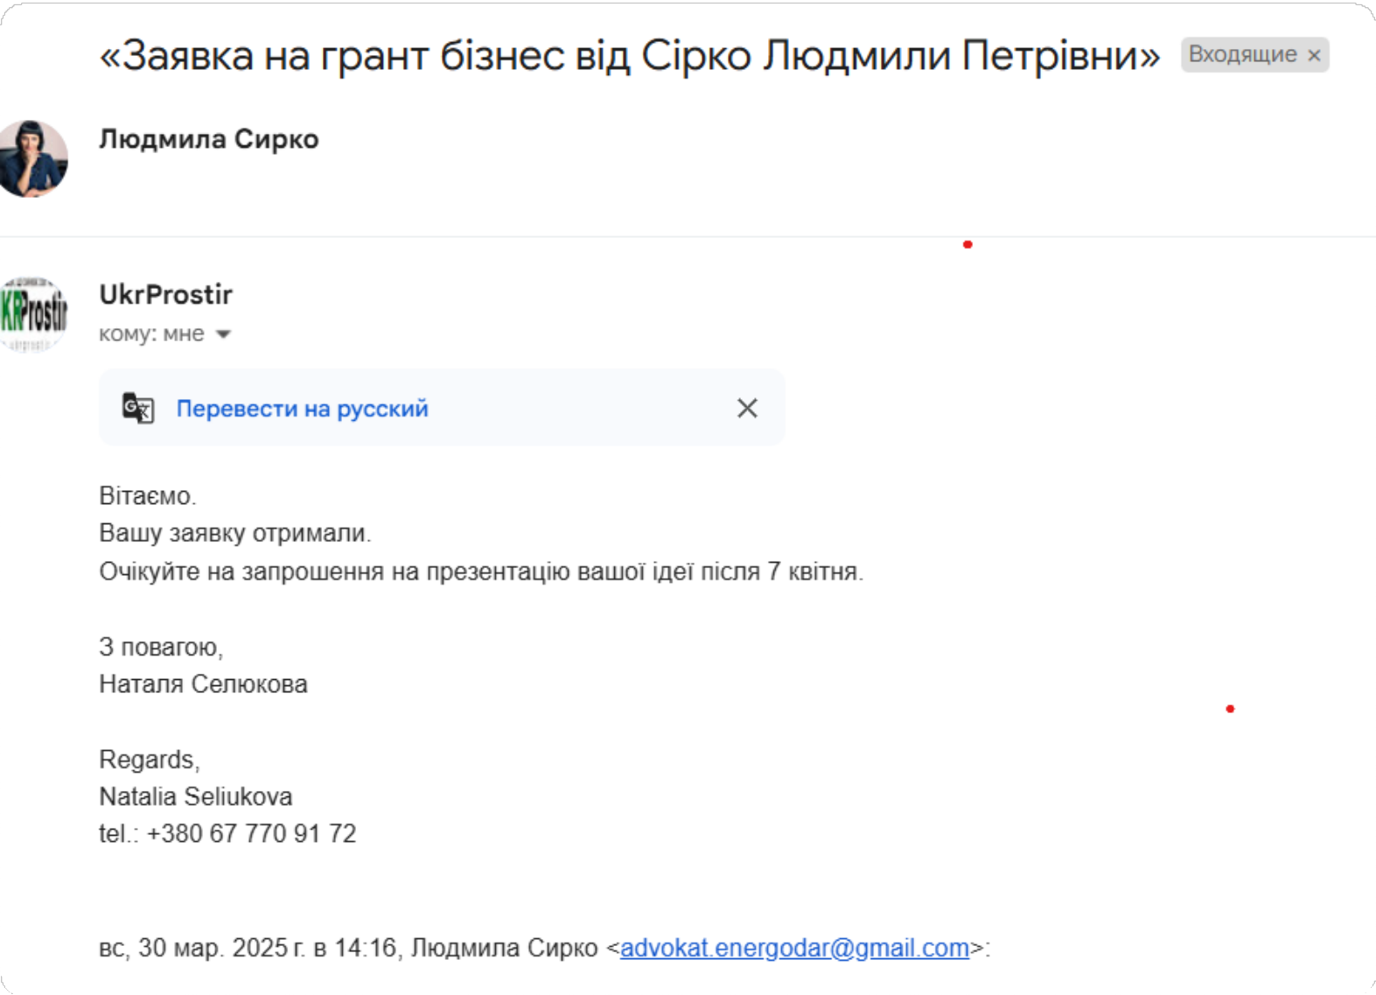
Як донори повідомляють про результати розгляду заявки та яких термінів слід очікувати?
Підтвердження отримання заявки
Більшість донорських організацій надсилають автоматичне підтвердження про отримання вашої заявки одразу після її подання. Але не завжди, в 50 %
з моєї практики не
повідомляють
про прийняття заявки.
ЗРАЗОК ПІДТВЕРДЖЕННЯ

Slide 25
Як донори повідомляють про результати розгляду заявки та яких термінів слід очікувати?
Огляд та оцінка заявок:
Після отримання заявок донори проводять їхній детальний розгляд. Цей процес може включати кілька етапів.
Попередній розгляд: Перевірка відповідності заявки формальним вимогам конкурсу, таким як заповнення всіх необхідних форм та відповідність заявленого бюджету встановленим лімітам.
Експертна оцінка: Залучення фахівців для детального аналізу
змісту проекту, його відповідності цілям донорської програми та потенційного впливу.
Термін розгляду заявок:
Тривалість розгляду може варіюватися залежно від донорської організації та обсягу отриманих заявок. Наприклад, у деяких випадках термін розгляду може становити до 10 днів після кінцевого строку подання заявок.
Повідомлення про результати:
Після завершення розгляду донори інформують заявників про прийняте рішення. Як правило, це відбувається через електронну пошту або телефонний дзвінок. У повідомленні вказуються результати оцінки, можливі зауваження та наступні кроки, якщо проєкт отримав підтримку.

Slide 26
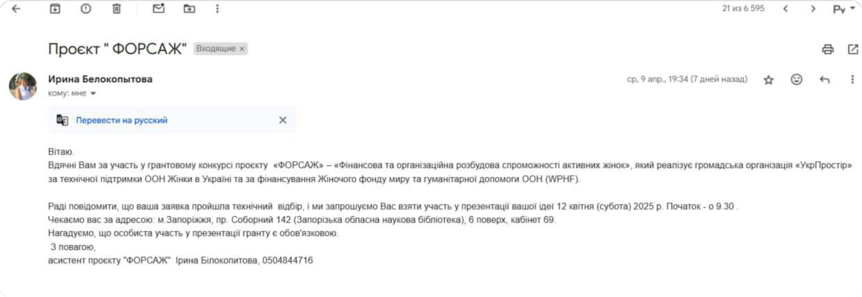
ПОВІДОМЛЕННЯ ПРО РЕЗУЛЬТАТИ РОЗГЛЯДУ ЗАЯВКИ
ЗРАЗОК

Slide 27
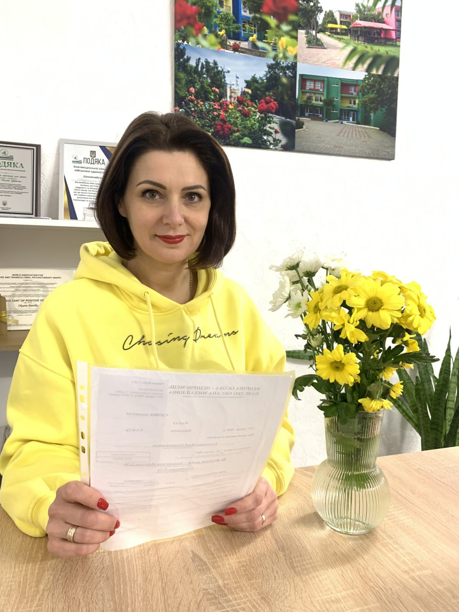
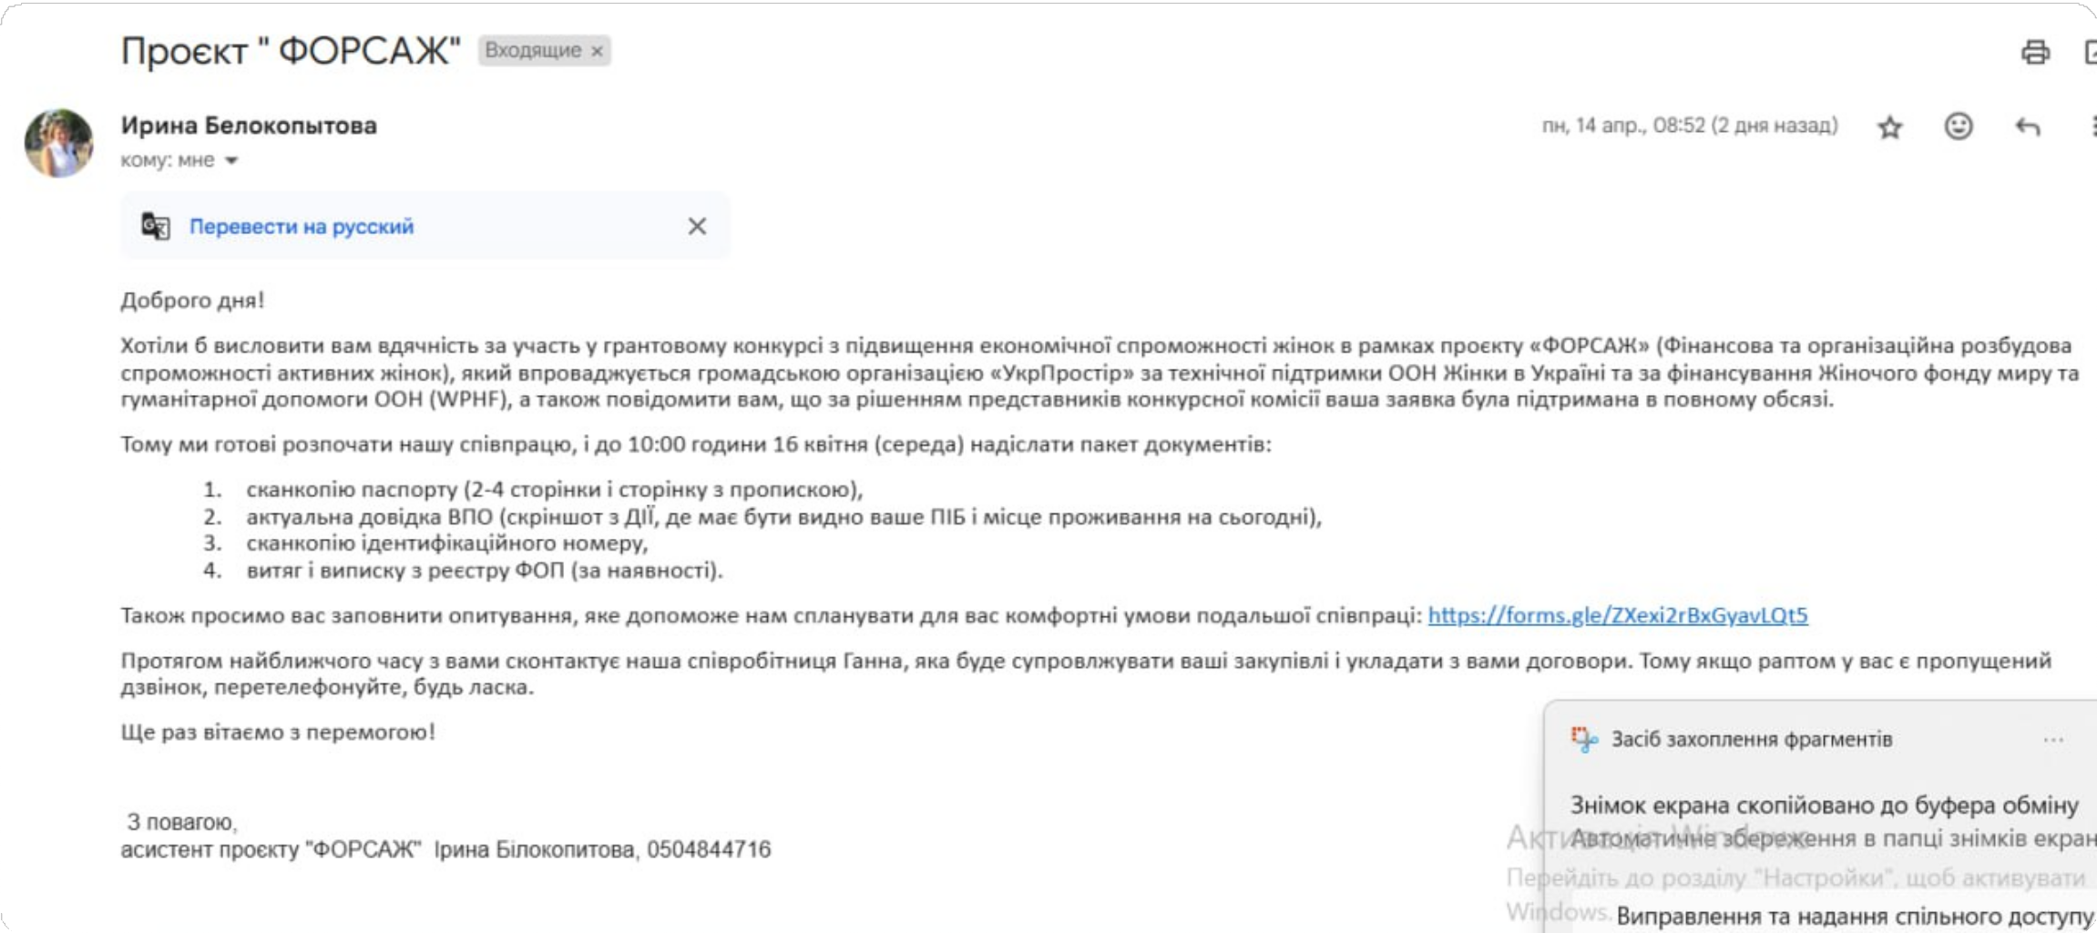
ЗРАЗОК ПОВІДОМЛЕННЯ ПРО ПЕРЕМОГУ
ПОВІДОМЛЕННЯ ПРО ПЕРЕМОГУ
ТА ПІДПИСАННЯ ГРАНТОВОЇ УГОДИ
У разі позитивного рішення сторони переходять до підписання
офіційної угоди, яка регламентує умови надання гранту,
звітність та інші важливі аспекти співпраці.

Slide 28
ЩО ДАЛІ ПІСЛЯ ОТРИМАННЯ ГРАНТУ?
Блок 6.

Slide 29
ПІСЛЯ ОТРИМАННЯ ГРАНТУ
Реалізація бізнес-плану: Розпочніть втілення вашого бізнес-плану, приділяючи увагу кожному етапу. Слідкуйте за дотриманням термінів та бюджету.
Створення робочих місць: Багато грантових програм вимагають створення нових робочих місць. Залежно від умов грантової програми.
Фінансова дисципліна: Ведіть чіткий облік витрат, пов'язаних з використанням грантових коштів. Це допоможе підготувати звітність та забезпечить прозорість фінансових операцій.
Моніторинг та оцінка результатів: Постійно оцінюйте ефективність реалізації проєкту. Визначайте сильні та слабкі сторони, щоб вчасно вносити необхідні корективи та досягати поставлених цілей.

Slide 30
РЕЗУЛЬТАТОМ ПРОЄКТУ Є ЗВІТУВАННЯ
Після направлення повного пакета звітних документів згідно з переліком донора важливо:
бути 24/7 на зв’язку в очікуванні зворотної відповіді, щодо прийняття звіту, чи усунення можливих недоліків;
у випадку доопрацювання, відкласти всі справи і усунути недоліки та знову все направити донору;
кінцевий результат – це прийняття звіту донором.
Новачкам краще не проводити декілька грантових проєктів одночасно, бо дуже ризикуєте зірвати дедлайни, не врахувати індикатори і просто завалити проєкт чи звітування. Як результат є вірогідність потрапити до «Чорного списку донору».

Slide 31
ПРАКТИЧНІ ПОРАДИ ДЛЯ УСПІШНОЇ РЕАЛІЗАЦІЇ ГРАНТОВИХ ПРОЄКТІВ
Блок 7.

Slide 32
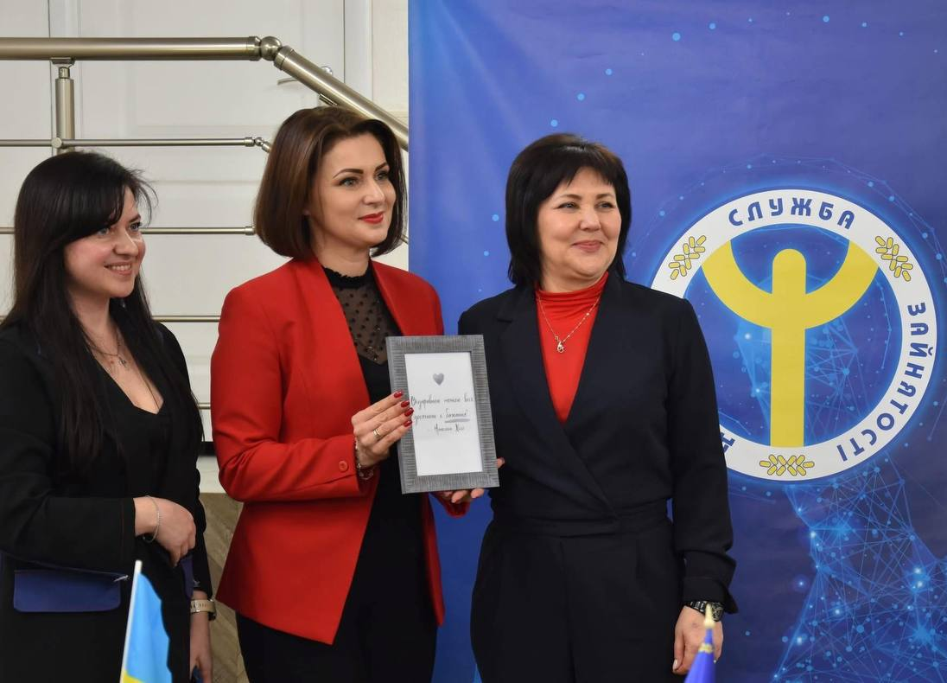
Практичні висновки:
1. Один у полі — не воїн
Грантовий проєкт — це не про «все сам»: бухгалтерія, звітність, реалізація, просування, SMM, комунікації. Фізично все не охопиш. Навчіться делегувати. Спочатку залучайте друзів і рідних, потім — вузьких спеціалістів.
2. Державні інструменти підтримки ВПО — працюють
Наприклад, програма компенсації зарплат від Центру
зайнятості. Вона реально допомогла моїй команді пройти
стартовий етап. Це чудова опція, якщо не маєте змоги одразу
платити повноцінну зарплату.
3. Постійне навчання — це обов’язково
Грантрайтинг — це постійна динаміка. Нові донори, нові
вимоги, нові фокуси. Той, хто навчається — виграє.
Це шлях до стабільності.

Slide 33
Практичні висновки:
4. Специфіка прифронтового Запоріжжя — це виклик
Нестабільність, ризики, тривоги. Тому в кожному проєкті
обов’язково маю план Б — на випадок релокації.
І донори також звертають на це увагу. Бізнес має бути
готовий до змін.
5. Співпраця з державними структурами — реальна. Так, це не виглядає як «підтримка під ключ». Але можливості є.
Я — ВПО, яка втратила все. Приїхала до Запоріжжя з однією метою —
утримати родину. Єдине, що мала — підвал без комунікацій. Так, держава
не прийшла першою. Але жодного разу не відмовила, коли я зверталась.
Консультації, підказки, роз’яснення — все отримала. Це також підтримка,
просто вона вимагає активності з вашого боку.
Не всі хочуть йти далі, не всі готові самі набивати шишки. Але хто працює 24/7,
а не чекає допомоги “на блюдці” — той досягає результату.
І я точно знаю: гранти — це дієвий інструмент відновлення й розвитку,
навіть у найважчих умовах.

Slide 34
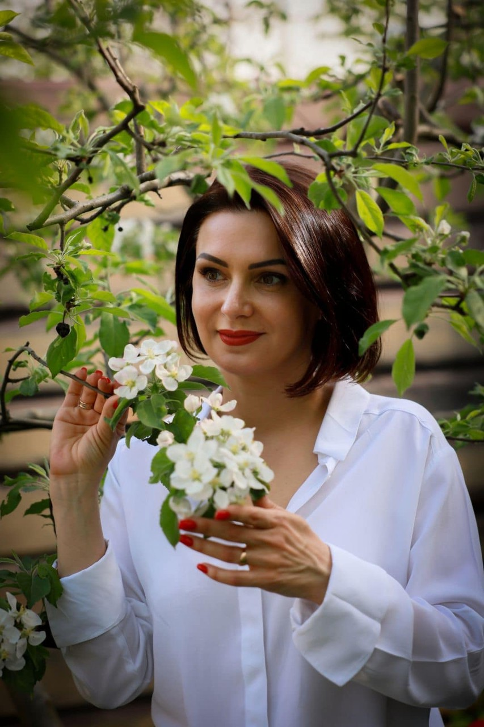
ДЯКУЮ ЗА ВАШУ УВАГУ!
До нових зустрічей!
Спікер :
Людмила Сірко

